Slide 1
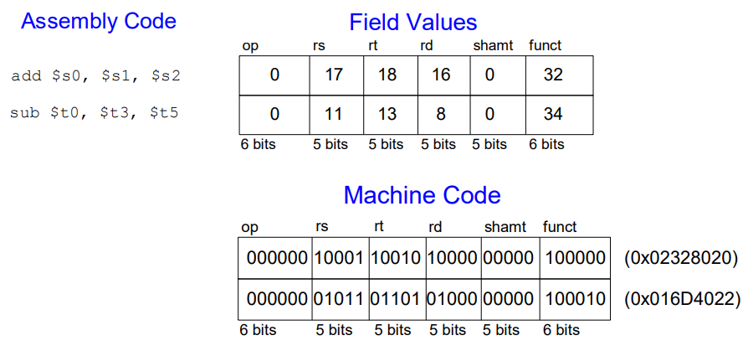
R格式指令举例

Slide 2
读取指令
IF
从寄存器堆读
RD
运算
ALU
访问数据缓存
MEM
回写
WB
4
加法器
寄存器堆
运算器
指令缓存
Rs
数据缓存
PC
Rt
Rd
指令寄存器
Imm
MIPS指令执行的各个阶段

Slide 3
4
加法器
00400004
寄存器堆
运算器
02328020
Rs
指令缓存
数据缓存
00400000
Rt
Rd
00000010001100101000000000100000
Imm
执行指令add $s0, $s1, $s2 读取指令（IF）

Slide 4
4
加法器
$0 | $16
$1
$2
$3 | $19
$4 | $20
$5 | $21
$6 | $22
$7 | $23
$8 | $24
$9 | $25
$10 | $26
$11 | $27
$12 | $28
$13 | $29
$14 | $30
$15 | $31
00000001
$17
00000002
运算器
$18
指令缓存
Rs
数据缓存
PC
00000003
Rt
Rd
000000
10001
10001
10010
10010
10000
00000
100000
Imm
执行指令add $s0, $s1, $s2 从寄存器堆读（RD）、运算（ALU）

Slide 5
4
加法器
$16
$0
$1 | $17
$2 | $18
$3 | $19
$4 | $20
$5 | $21
$6 | $22
$7 | $23
$8 | $24
$9 | $25
$10 | $26
$11 | $27
$12 | $28
$13 | $29
$14 | $30
$15 | $31
运算器
指令缓存
Rs
数据缓存
PC
00000003
Rt
Rd
000000
10001
10010
10000
10000
00000
100000
Imm
执行指令add $s0, $s1, $s2 访问数据缓存（MEM）、回写（WB）

Slide 6

I指令格式
三个操作数：
rs, rt:：寄存器操作数（源操作数和目的操作数）
imm：16位补码形式的立即数（源操作数）
其它字段：
op：操作码

Slide 7
I指令格式举例
带符号立即数加法指令：
addi rt, rs, Imm # R[rt] = R[rs] + Imm
如 addi $s0, $s1, 5
机器指令：0x22300005
op | rs | rt | imm
8 | 17 | 16 | 5
001000 | 10001 | 10000 | 0000 0000 0000 0101
6bits | 5bits | 5bits | 16bits

Slide 8
4
加法器
00400008
寄存器堆
运算器
02328020
Rs
指令缓存
数据缓存
00400004
22300005
Rt
Rd
00100010001100000000000000000101
Imm
执行指令addi $s0, $s1, 5 读取指令（IF）

Slide 9
4
加法器
$0 | $16
$1
$2
$3 | $19
$4 | $20
$5 | $21
$6 | $22
$7 | $23
$8 | $24
$9 | $25
$10 | $26
$11 | $27
$12 | $28
$13 | $29
$14 | $30
$15 | $31
00000001
$17
$18
运算器
指令缓存
Rs
数据缓存
PC
00000006
Rt
Rd
001000
10001
10001
10000
100
0000000000000101
0000000000000101
00000005
Imm
执行指令addi $s0, $s1, 5 从寄存器堆读（RD）、运算（ALU）

Slide 10
4
加法器
$16
$0
$1 | $17
$2 | $18
$3 | $19
$4 | $20
$5 | $21
$6 | $22
$7 | $23
$8 | $24
$9 | $25
$10 | $26
$11 | $27
$12 | $28
$13 | $29
$14 | $30
$15 | $31
运算器
指令缓存
Rs
数据缓存
PC
00000006
Rt
Rd
000000
10001
10000
10000
0000000000000101
Imm
执行指令addi $s0, $s1, 5 访问数据缓存（MEM）、回写（WB）

Slide 11

J指令格式
一个操作数：
addr:：26位操作数（目的操作数），即目标地址
其它字段：
op：操作码
仅用于无条件转移指令（jump指令）

Slide 12
4
加法器
0040000C
寄存器堆
运算器
02328020
Rs
指令缓存
数据缓存
00400008
22300005
08100040
Rt
Rd
00001000000100000000000001000000
Imm
执行指令j 0x00400100 读取指令（IF）

Slide 13
4
加法器
$0 | $16
$1
$2
$3 | $19
$4 | $20
$5 | $21
$6 | $22
$7 | $23
$8 | $24
$9 | $25
$10 | $26
$11 | $27
$12 | $28
$13 | $29
$14 | $30
$15 | $31
$17
$18
运算器
指令缓存
Rs
数据缓存
PC
00400100
Rt
Rd
001000
0000100000000000001000000
0000100000000000001000000
00100040
Imm
执行指令j 0x00400100 从寄存器堆读（RD）、运算（ALU）

Slide 14
基址寻址举例
lw $t2, 32($t0)
假设寄存器$t0中的值为100，则源操作数所在存储单元起始地址为100+32=132（0x00000084）
字段值（I指令格式）
opcode | rs | rt | imm
35 | 8 | 10 | 32
6bits | 5bits | 5bit | 16bits
机器码（0x8D0A0020）
opcode | rs | rt | imm
100011 | 01000 | 01010 | 0000000000100000
6bits | 5bits | 5bit | 16bits

Slide 15
4
加法器
00400004
寄存器堆
运算器
8D0A0020
Rs
指令缓存
数据缓存
00400000
Rt
Rd
10001101000010100000000000100000
Imm
执行指令lw $t2, 32($t0) 读取指令（IF）

Slide 16
4
加法器
$0 | $16
$1 | $17
$2 | $18
$3 | $19
$4 | $20
$5 | $21
$6 | $22
$7 | $23
 | $24
$9 | $25
$10 | $26
$11 | $27
$12 | $28
$13 | $29
$14 | $30
$15 | $31
运算器
指令缓存
Rs
数据缓存
PC
00000064
00000084
$8
Rt
Rd
100011
01000
01000
01010
01010
0000000000100000
0000000000100000
00000020
Imm
执行指令lw $t2, 32($t0) 从寄存器堆读（RD）、运算（ALU）

Slide 17
4
加法器
$0 | $16
$1 | $17
$2 | $18
$3 | $19
$4 | $20
$5 | $21
$6 | $22
$7 | $23
$8 | $24
$9 | $25
 | $26
$11 | $27
$12 | $28
$13 | $29
$14 | $30
$15 | $31
运算器
指令缓存
Rs
数据缓存
PC
1234FFFF
00000084
$10
Rt
Rd
100011
01000
01010
01010
0000000000100000
Imm
执行指令lw $t2, 32($t0) 访问数据缓存（MEM）、回写（WB）

Slide 18
基址寻址举例
sw $t2, 32($t0)
假设寄存器$t0中的值为0x10010000，则目标操作数所在存储单元起始地址为
0x10010000 +0x00000020=0x10010020
字段值（I指令格式）
opcode | rs | rt | imm
43 | 8 | 10 | 32
6bits | 5bits | 5bit | 16bits
机器码（0xAD0A0020）
opcode | rs | rt | imm
101011 | 01000 | 01010 | 0000000000100000
6bits | 5bits | 5bit | 16bits

Slide 19
4
加法器
0040000C
寄存器堆
运算器
AD0A0020
Rs
指令缓存
数据缓存
00400008
Rt
Rd
10101101000010100000000000100000
Imm
执行指令sw $t2, 32($t0) 读取指令（IF）

Slide 20
4
加法器
$0 | $16
$1 | $17
$2 | $18
$3 | $19
$4 | $20
$5 | $21
$6 | $22
$7 | $23
 | $24
$9 | $25
$10 | $26
$11 | $27
$12 | $28
$13 | $29
$14 | $30
$15 | $31
运算器
指令缓存
Rs
数据缓存
PC
10010000
10010020
$8
Rt
Rd
101011
01000
01000
01010
01010
0000000000100000
0000000000100000
00000020
Imm
执行指令sw $t2, 32($t0) 从寄存器堆读（RD）、运算（ALU）

Slide 21
4
加法器
$0 | $16
$1 | $17
$2 | $18
$3 | $19
$4 | $20
$5 | $21
$6 | $22
$7 | $23
$8 | $24
$9 | $25
 | $26
$11 | $27
$12 | $28
$13 | $29
$14 | $30
$15 | $31
运算器
指令缓存
Rs
数据缓存
PC
10010020
$10
Rt
31323334
Rd
101011
01000
01010
01010
0000000000100000
Imm
执行指令sw $t2, 32($t0) 访问数据缓存（MEM）

